Slide 1

TIẾNG VIỆT 4
NÓI VÀ NGHE: TÔI VÀ BẠN

Slide 2
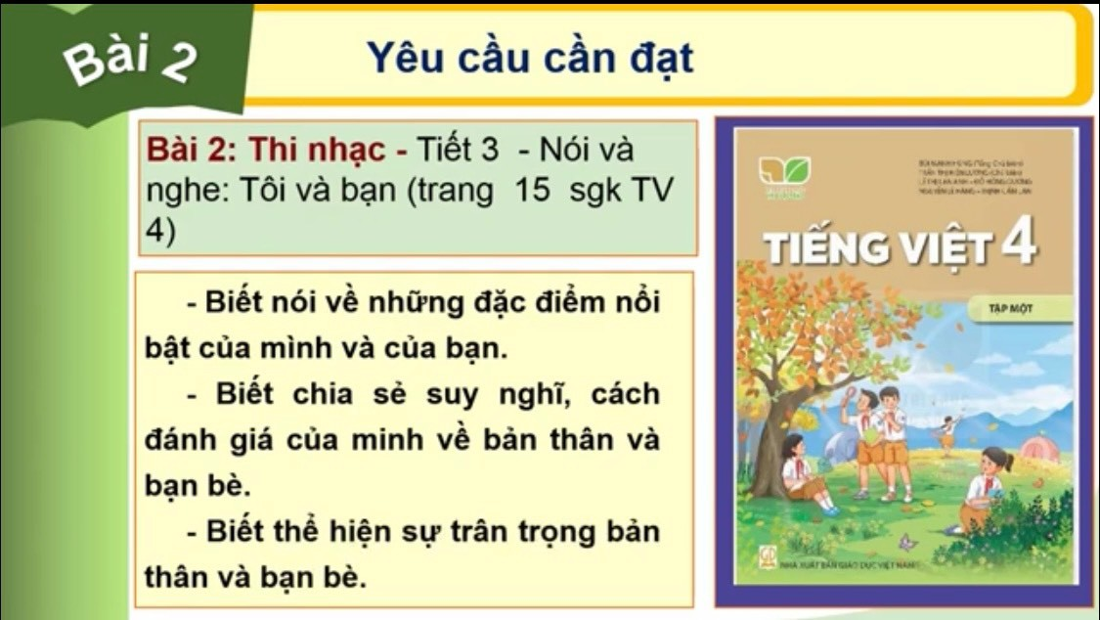

Slide 3


Slide 4
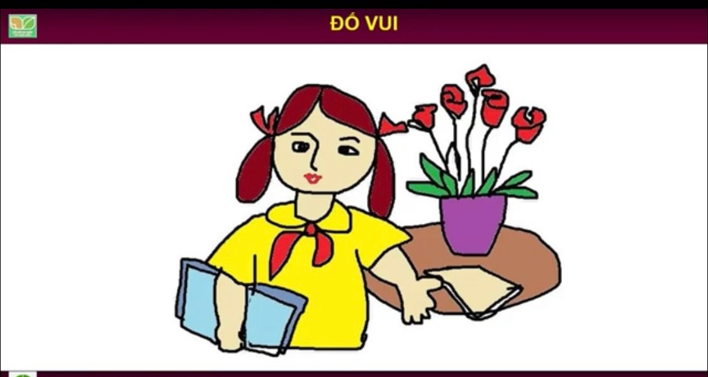

Slide 5
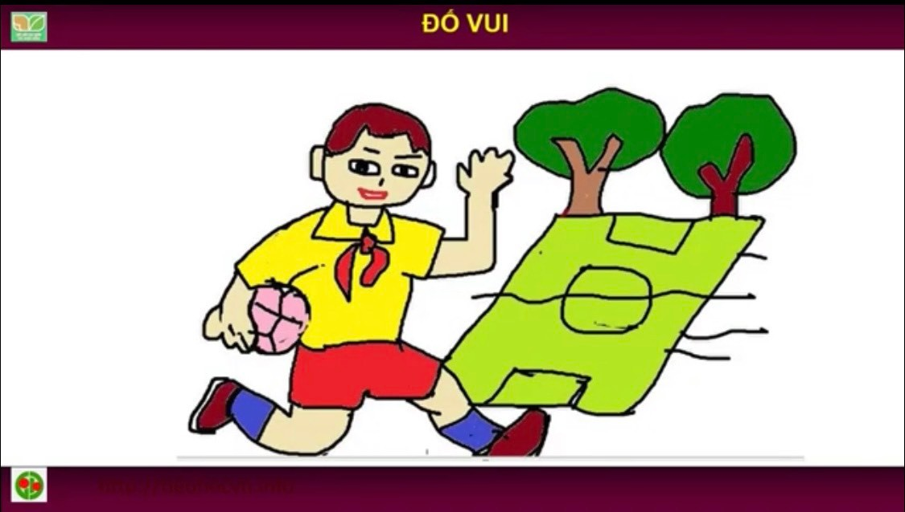

Slide 6
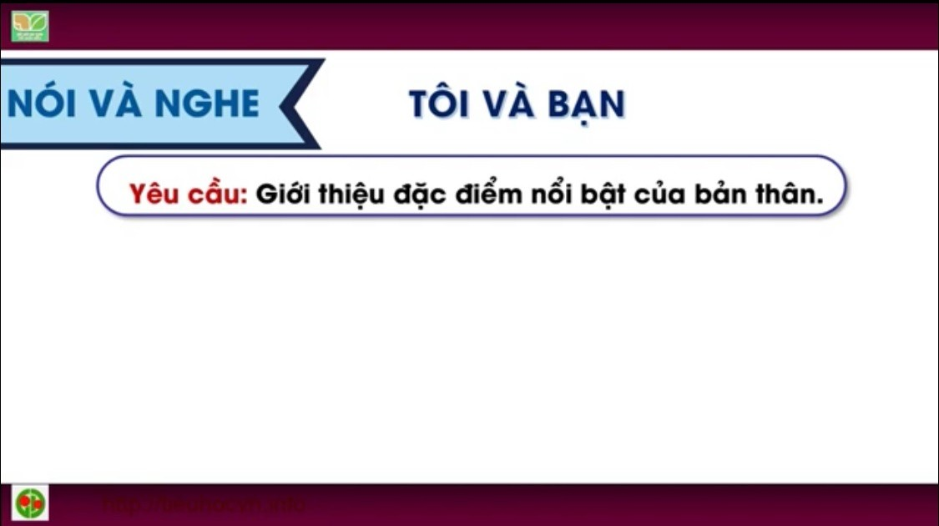

Slide 7
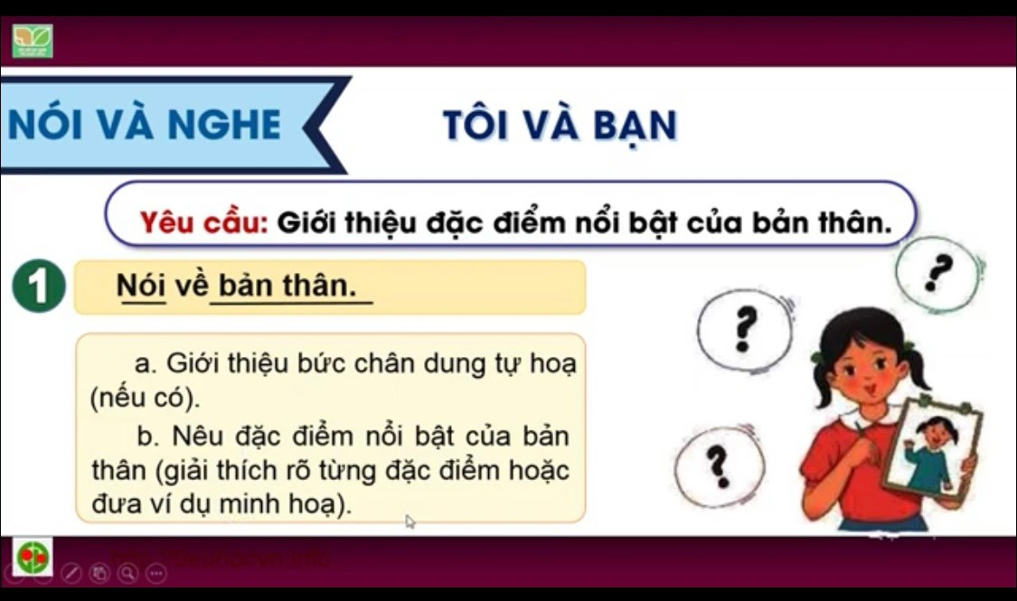

Slide 8



Thảo luận nhóm 4
Gợi ý:
Khi giới thiệu về bản thân ta cần:
+ Chào hỏi, nêu tên tuổi…
+ Các câu giới thiệu đặc điểm nổi bật của bản thân( ngoại hình, tính cách, đức tính, sở thích…)
+ Câu kết: lời cảm ơn.

Slide 9
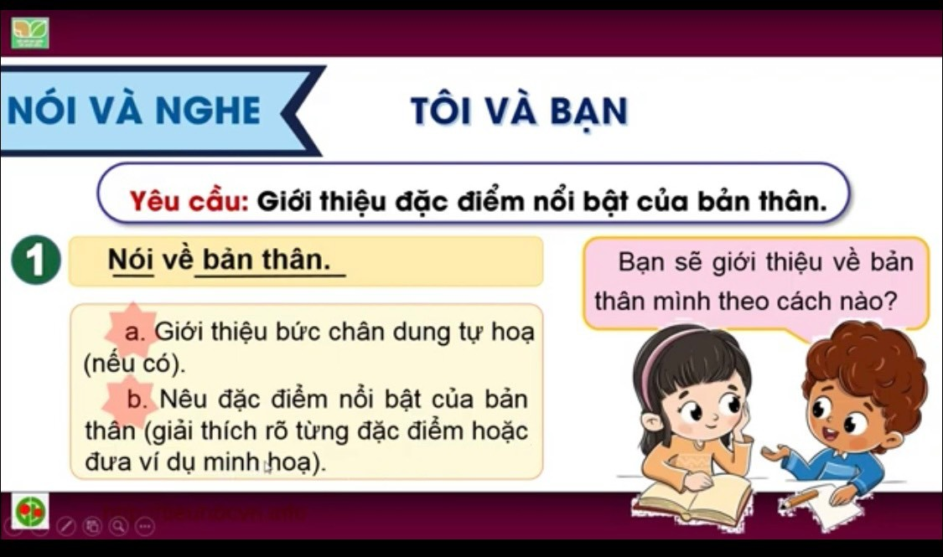


Slide 10

Tớ có đôi mắt đen với làn da khá trắng trẻo. Tớ học lớp 4a5 trường Tiểu học Hoàng Động. Tớ mơ ước sau này sẽ là một cô giáo. Để đạt được ước mơ này, bây giờ tớ phải cố gắng học tập và nỗ lực hơn nữa.

Slide 11
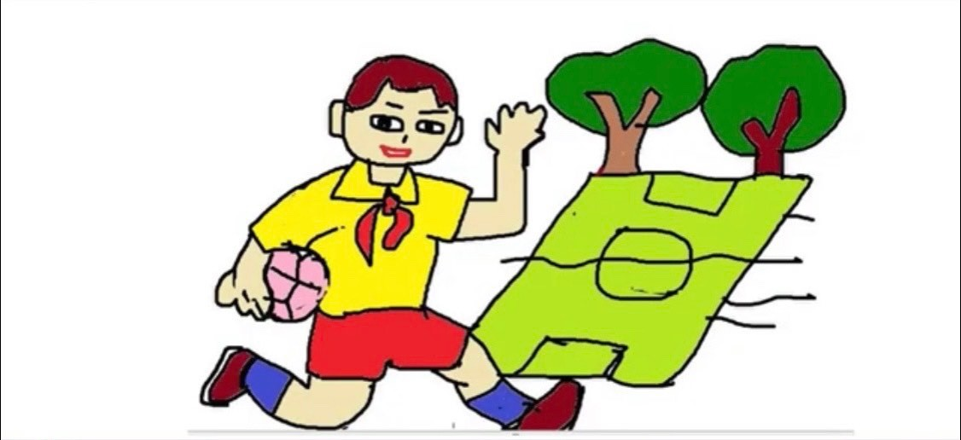
Bức vẽ này tớ tự họa đấy. Bạn thấy tớ có đẹp trai không? Giống tớ không? Tớ nhận mình là cơn lốc vì tớ chạy nhanh. Ước mơ của tớ lớn lên trở thành một cầu thủ bóng đá quốc tế.

Slide 12

Lưu ý:
Người nói :
Nói to, rõ ràng, đúng chủ đề và kết hợp cử chỉ điệu bộ phù hợp.
Người nghe:
Lắng nghe, quan sát bạn giới thiệu đã nêu lên những điểm nổi bật của bản thân chưa? Em ấn tượng, học tập gì ở bạn? Bạn còn điểm tốt nào chưa giới thiệu?

Slide 13
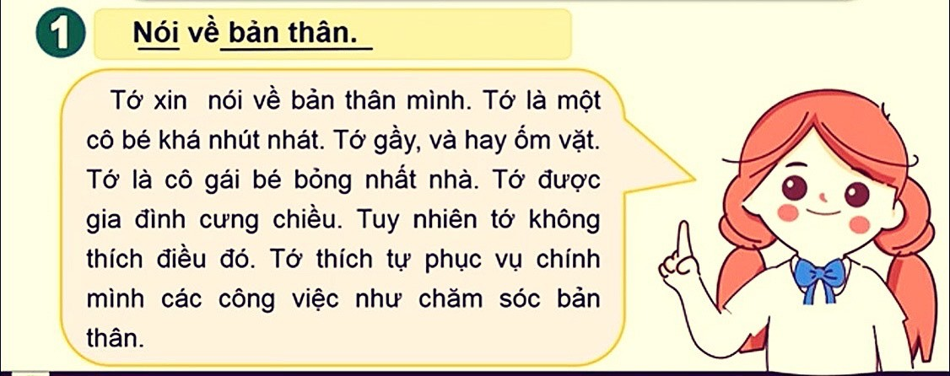
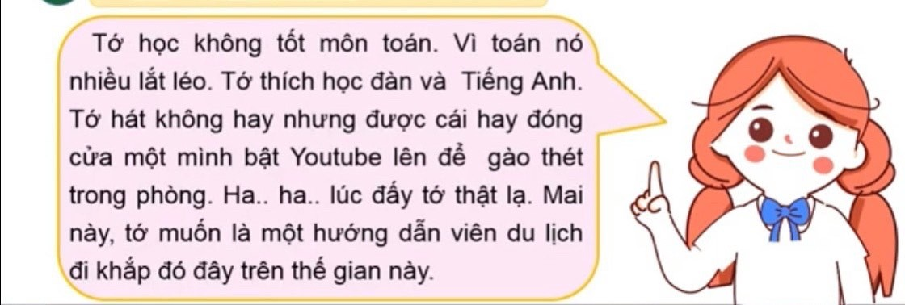

Slide 14
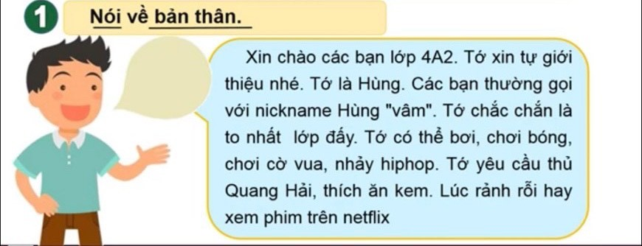
Xin chào các bạn lớp 4a5. Tớ xin tự giới thiệu nhé. Tớ là Hùng. Các bạn thường gọi với biệt danh Hùng “ vâm”. Tớ chắc chắn to nhất lớp đấy. Tớ có thể bơi, chơi bóng, đá cầu…Tớ yêu cầu thủ Quang Hải, thích ăn kem. Lúc rảnh rỗi hay xem phim trên you Tobe.
À, tớ cũng hay đọc truyện tranh, nhất là “ Thám tử Conan”. Tớ viết chữ chưa đẹp. Cô luôn nhắc nhở tớ cách trình bày. Tớ mơ ước mai này sẽ là một chú bộ đội hải quân đóng nơi đảo xa như bố tớ đó. Để đạt được ước mơ đó, tớ phải cố gắng học tập và rèn luyện thể lực. Cảm ơn các bạn đã lắng nghe!

Slide 15
Bài 2: Trao đổi
a. Nêu những điểm tốt của một người bạn mà em muốn học tập.
b. Nói những điều em mong muốn ở bạn

Slide 16
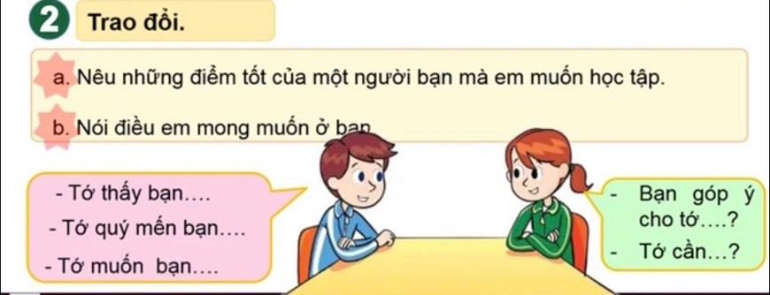

Slide 17
TRÒ CHƠI
Tôi là phóng viên

Slide 18
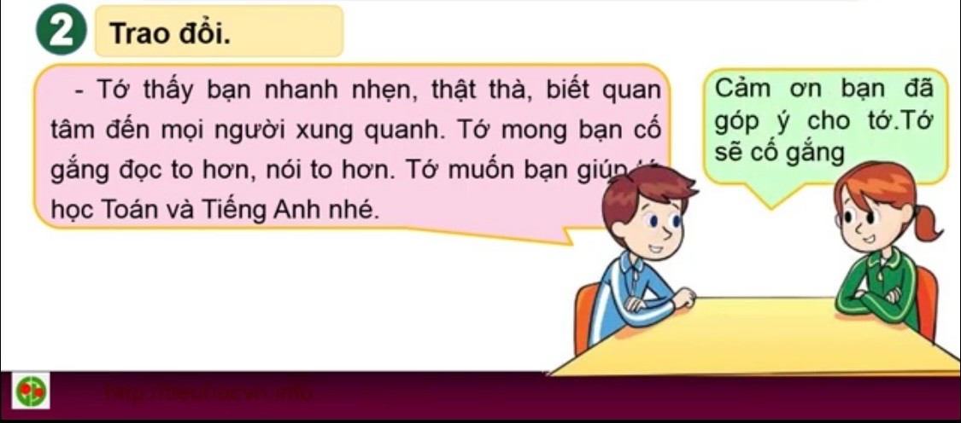

Slide 19
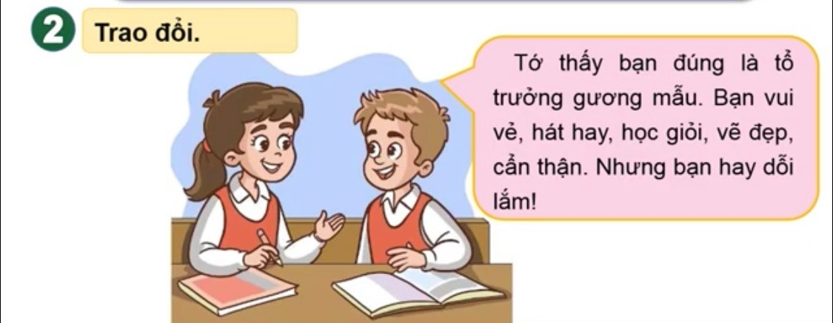
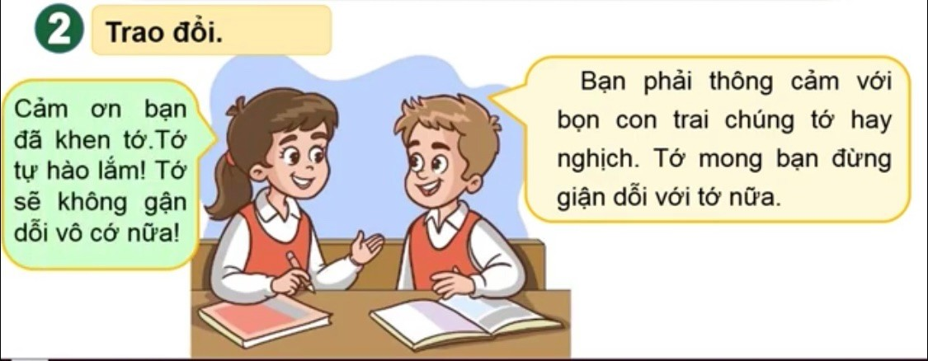
Cảm ơn bạn đã khen tớ. Tớ tự hào lắm! Tớ sẽ không giận dỗi vô cớ nữa!

Slide 20



Slide 21
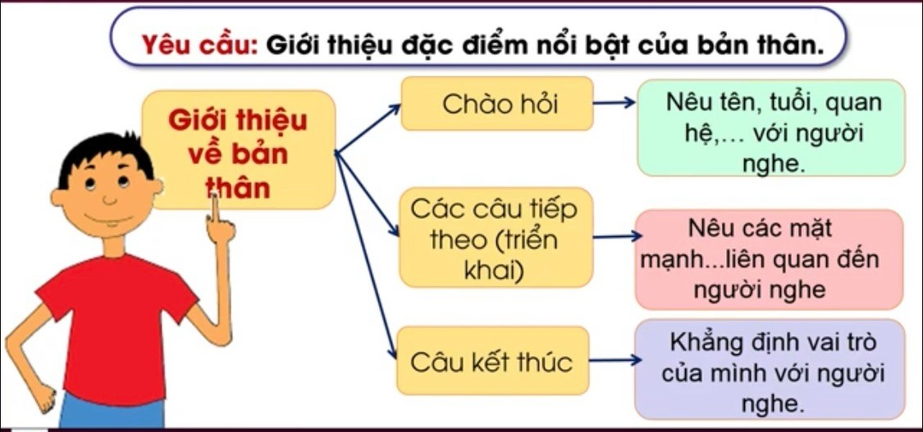

Slide 22

Vận dụng sáng tạo

Slide 23
DẶN DÒ:
Về nhà ôn lại bài 2 và đọc trước bài 3.

Slide 24
Xin chân thành cảm ơn quý thầy cô!

